Slide 1
Сетевая модель в играх

Slide 2
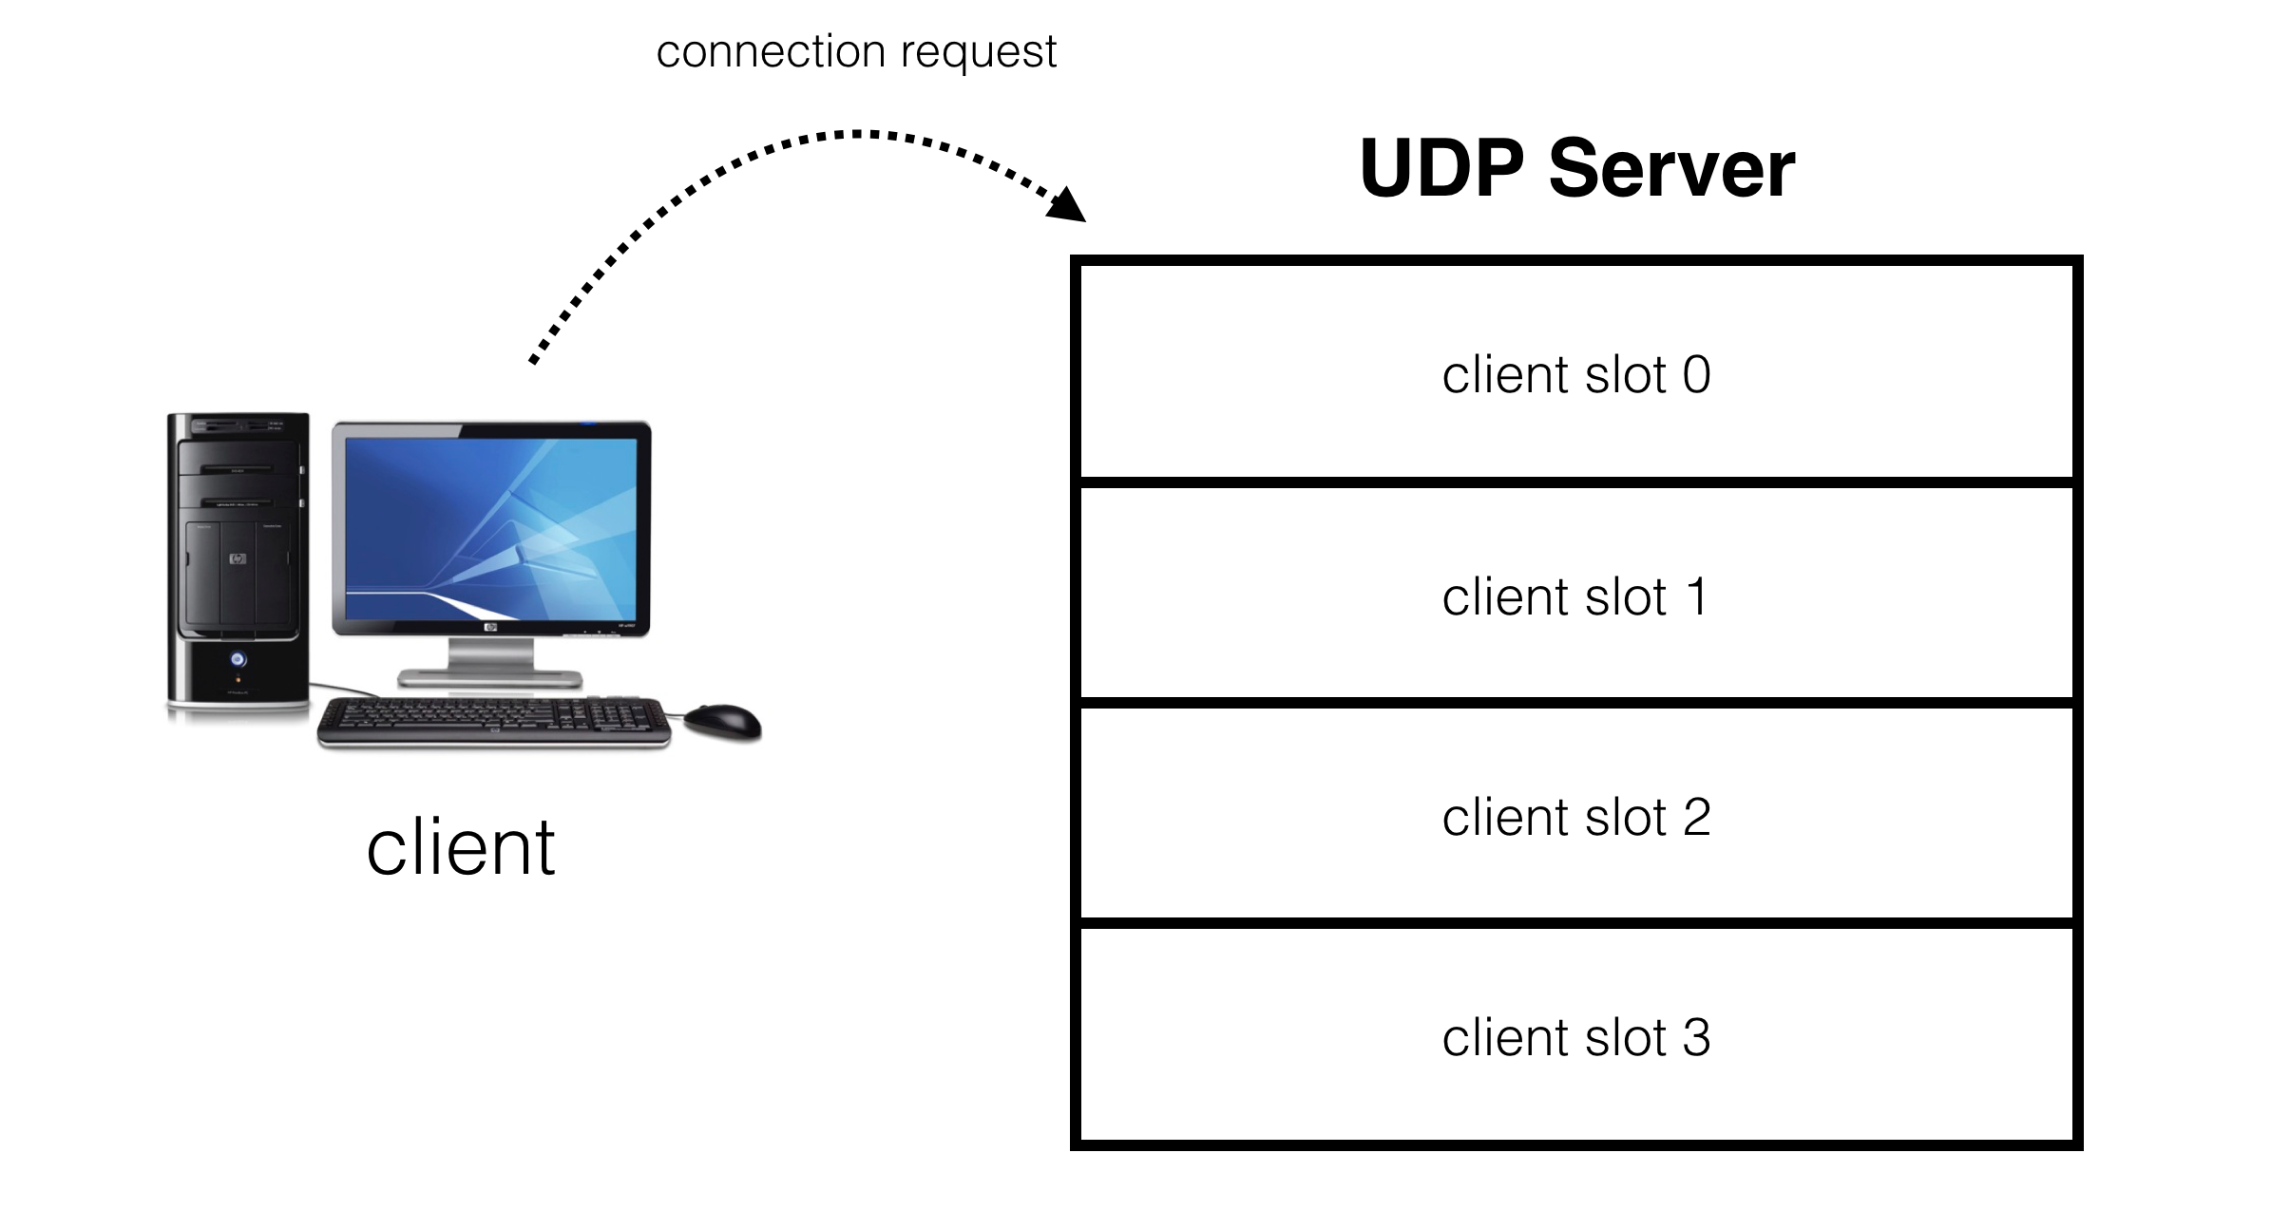

Slide 3
Основные типы сетевых архитектур – peer-to-peer и клиент-серверная

Slide 4
Преимущества клиент-серверной архитектуры
Проще в реализации
Требует канал меньшей ширины
Облегчает защиту от читерства

Slide 5
Основные компоненты игровых сетевых систем
Транспортный протокол – как передаются данные между клиентами и сервером
Протокол приложения – что передаётся от клиентов к серверу и от сервера клиентам и в каком формате
Логика приложения – как передаваемые данные используются для обновления состояния клиентов и сервера

Slide 6
Транспортный протокол
Для начала нужно определиться с выбором протокола для транспортировки данных между сервером и клиентами
Для этого существует два Интернет-протокола: TCP и UDP
Однако никто не запрещает создать собственный протокол на основе одного из вышеперечисленных, или применить библиотеку, в которой они используются

Slide 7
Сравнение TCP и UDP
Оба основаны на IP
IP позволяет передавать пакет от источника получателю, но не даёт гарантий, что отправленный пакет рано или поздно попадёт к получателю, что он доберётся до него хотя бы раз и что последовательность пакетов придёт в правильном порядке
Пакет может содержать только ограниченный размер данных
UDP – тонкий слой поверх IP, поэтому имеет те же ограничения
TCP, в отличие от UDP, обеспечивает надёжное упорядоченное соединение между двумя узлами с проверкой на ошибки
Цена надёжности TCP - задержка

Slide 8
Когда узел-отправитель передаёт пакет узлу-получателю, он ожидает получить подтверждение
Если спустя определённое время он не получает его, то отправляет пакет повторно.
TCP гарантирует получение пакетов в правильном порядке, поэтому пока утерянный пакет не получен, все остальные пакеты не могут быть обработаны, даже если они уже получены узлом-получателем.
Именно из-за задержки в многопользовательских играх используется UDP с собственным протоколом

Slide 9
Собственный протокол на основе UDP может быть эффективнее TCP по различным причинам
Он может помечать некоторые пакеты как надёжные, а другие — как ненадёжные, поэтому его не волнует, добрался ли ненадёжный пакет до получателя
Может обрабатывать несколько потоков данных, чтобы потерянный в одном потоке пакет не замедлял остальные потоки.
Во многих FPS используются собственные протоколы на основе UDP
Однако в случаях, когда задержка не является существенной проблемой, гораздо эффективнее использовать TCP

Slide 10
Сетевые библиотеки
Yojimbo
RakNet
ENet
GameNetworkingSockets

Slide 11
Протокол приложения
Теперь, когда мы можем обмениваться данными между клиентами и сервером, нужно решить, какие именно данные передавать и в каком формате.
Классическая схема заключается в том, что клиенты отправляют серверу ввод или действия, а сервер отправляет клиентам текущее игровое состояние.
Сервер отправляет не полное, а отфильтрованное состояние с сущностями, которые находятся рядом с игроком.

Slide 12
Сериализация
Первым шагом будет преобразование данных, которые мы хотим отправить (ввод или игровое состояние), в подходящий для передачи формат. Этот процесс называется сериализацией
Вместо этого рекомендуется использовать двоичный формат, который намного более компактен. То есть пакеты будут содержать только несколько байтов. Здесь нужно учитывать проблему порядка байтов, который на разных компьютерах может отличаться.

Slide 13
Сжатие
Количество данных, передаваемых между клиентами и сервером, ограничено пропускной способностью канала. Сжатие данных позволит передавать в каждом снэпшоте больше данных, увеличить частоту обновления или просто снизить требования к каналу.

Slide 14
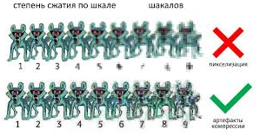

Slide 15
Битовая упаковка
Первая техника — это битовая упаковка. Она заключается в использовании ровно того количества битов, которое необходимо для описания нужной величины. Например, если у вас есть перечисление, которое может иметь 16 различных значений, то вместо целого байта (8 бит) можно использовать всего 4 бита.

Slide 16
Дискретизация
Дискретизация — это техника сжатия с потерями, которая заключается в использовании для кодирования величины только подмножества возможных значений. Проще всего реализовать дискретизацию округлением чисел с плавающей запятой.

Slide 17
Алгоритмы сжатия
Кодирование Хаффмана с заранее вычисленным кодом, которое чрезвычайно быстро и может давать хорошие результаты. Оно использовалось для сжатия пакетов в сетевом движке Quake3.
zlib — алгоритм сжатия общего назначения, который никогда не увеличивает объём данных. может пригодиться, если нужно отправлять клиентам с сервера ассеты, длинные тексты или рельеф.
Копирование длин серий — хорошо подходит для сжатия рельефа, состоящего из тайлов или вокселей, в которых множество соседних элементов повторяется.

Slide 18
Дельта-сжатие
Последняя методика сжатия — это дельта-сжатие. Она заключается в том, что передаются только различия между текущим игровым состоянием и последним состоянием, полученным клиентом.
Впервые она была применена в сетевом движке Quake3.

Slide 19


Slide 20
Шифрование
Кроме того вам может понадобиться шифровать передачу информации между клиентами и сервером. На это есть несколько причин
Приватность/конфиденциальность – сообщения могут быть прочитаны только получателем, и ни одному другому лицу, выполняющему сниффинг сети, не удастся их прочесть.
Аутентификация – человек, желающий исполнять роль игрока, должен знать его ключ.
Предотвращение читерства – злонамеренным игрокам будет намного сложнее создавать собственные пакеты для читерства, им придётся воспроизводить схему шифрования и находить ключ (который меняется при каждом соединении).

Slide 21
Логика приложения
Теперь мы способны обновлять состояние в клиенте, но можем столкнуться с проблемами задержек.
Игроку, выполнив ввод, нужно ждать обновления состояния игры от сервера, чтобы увидеть, какое воздействие он оказал на мир.
Между двумя обновлениями состояния мир совершенно статичен.
Если частота обновления состояний низка, то движения будут очень дёрганными.

Slide 22
Техники сглаживания задержек
Прогнозирование на стороне клиента
Интерполяция
Экстраполяция
Компенсация лага

Slide 23
Прогнозирование на стороне клиента
Заключается в том, чтобы применять результат ввода напрямую, не ожидая ответа от сервера. Однако когда клиент получает обновление от сервера, он должен убедиться, что его прогноз был верным. Если это не так, то ему нужно просто изменить своё состояние согласно полученному от сервера, потому что сервер авторитарен

Slide 24
Интерполяция
Берутся два последних состояния и показывается переход из одного в другое.
Недостаток в том, что она вызывает небольшую долю задержки, потому что клиент всегда видит то, что происходило в прошлом.

Slide 25
Экстраполяция
Заключается в прогнозировании того, где сейчас должны находиться сущности на основании последнего состояния, полученного клиентом.
Недостаток в том, что если сущность полностью меняет направление движения, то возникнет большая погрешность между прогнозом и реальной позицией.

Slide 26
Компенсация лага
Сервер учитывает задержки клиента, когда он стреляет в цель
Выполняет перемотку времени назад, на тот момент, когда игрок выстрелил, чтобы симулировать, что видел игрок на своём экране, и проверить коллизию между его выстрелом и целью.

Slide 27
Предотвращение читерства
Существует две основные техники предотвращения читерства
Первая: усложнение отправки читерами вредоносных пакетов, например, шифрование
Вторая: авторитарный сервер должен получать только команды/ввод/действия. Клиент не должен иметь возможности изменять состояние на сервере, кроме как отправкой ввода. Тогда сервер каждый раз при получении ввода должен перед его применением проверять его на допустимость.

